Slide 1

Configuración de Alta Disponibilidad con HSRP, VRRP y GLBP
En este conjunto de presentaciones, exploraremos las tecnologías de redundancia y alta disponibilidad más utilizadas en redes empresariales: HSRP, VRRP y GLBP. Aprenderemos cómo configurar y optimizar estos protocolos para garantizar la continuidad del servicio en caso de fallos.

Slide 2
Modos de Operación de Port-Channel
Distribución de Carga
Redundancia
Facilidad de Administración
El port-channel permite distribuir el tráfico entre múltiples enlaces físicos, aumentando el ancho de banda disponible.
Si un enlace físico falla, el port-channel puede conmutar automáticamente al siguiente enlace disponible, brindando alta disponibilidad.
El port-channel se maneja como un solo enlace lógico, simplificando la configuración y el monitoreo de la red.

Slide 3

Introducción a las Tecnologías de Redes
1
Redundancia
2
Balanceo de Carga
3
Alta Disponibilidad
Protocolos como HSRP, VRRP y GLBP permiten la configuración de rutas y enlaces redundantes para evitar puntos únicos de fallo.
Estos protocolos también pueden distribuir el tráfico entre múltiples enlaces, aumentando el ancho de banda y el rendimiento.
La redundancia y el balanceo de carga aseguran que los servicios de red sigan disponibles incluso ante fallos de hardware o software.

Slide 4




Configuración de Port-Channel
Agrupación de Puertos
Los puertos físicos se agrupan en un enlace lógico único.
Negociación de Protocolo
Se configura el protocolo de agregación de enlaces, como LACP o PAgP.
Distribución de Tráfico
Se definen los métodos de balanceo de carga, como hashing de direcciones MAC o IP.

Slide 5
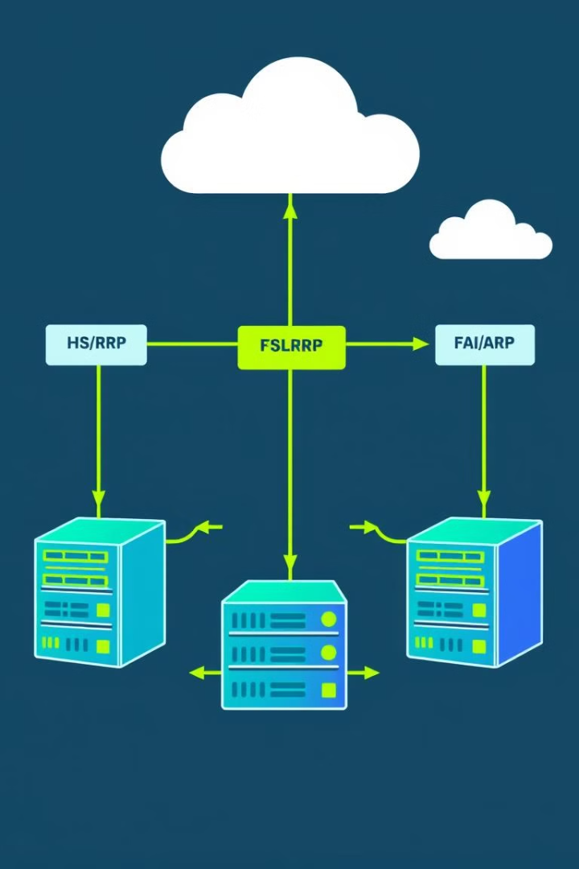
Distribución de Carga y Failover
1
Balanceo de Carga
Los protocolos de redundancia pueden distribuir el tráfico entre múltiples enlaces, aumentando el ancho de banda disponible.
2
Detección de Fallos
Monitorean continuamente la disponibilidad de los enlaces y conmutan automáticamente al siguiente enlace en caso de fallo.
3
Failover Instantáneo
La conmutación se realiza de manera transparente para los hosts, sin interrupciones en la conectividad.

Slide 6
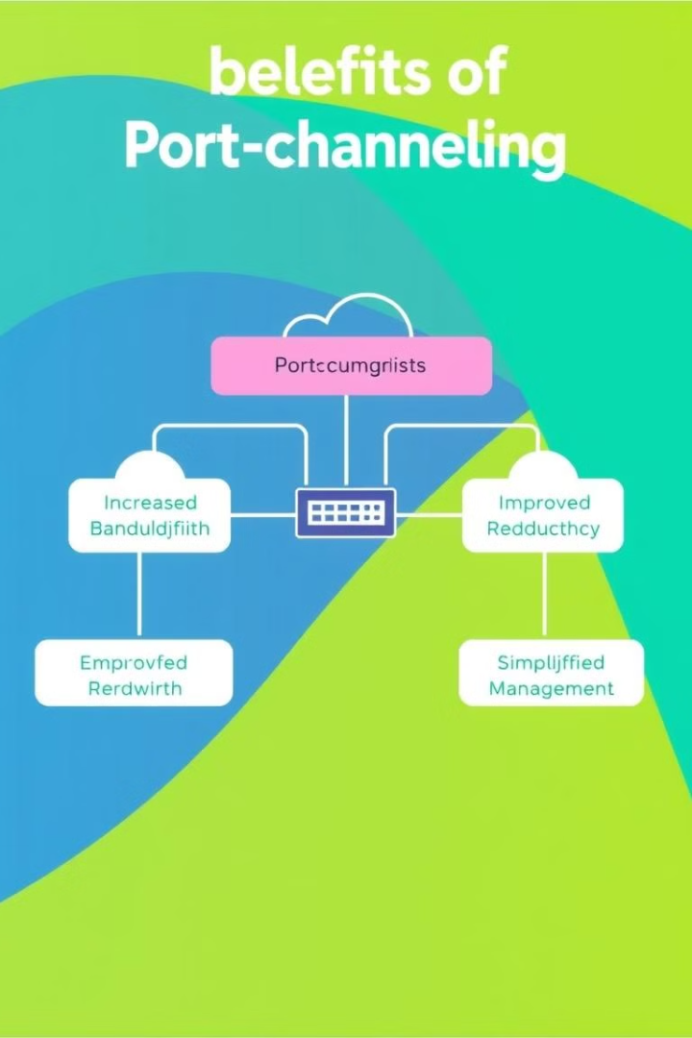
Ventajas de Port-Channel
Ancho de Banda
Redundancia
Aumenta el ancho de banda agregando múltiples enlaces físicos.
Proporciona rutas alternativas en caso de fallo de un enlace.
Facilidad de Administración
Flexibilidad
Permite agregar o eliminar enlaces físicos sin interrumpir el servicio.
El port-channel se maneja como un solo enlace lógico.

Slide 7

Desafíos y Consideraciones
1
Configuración Compleja
2
Compatibilidad
Los equipos deben ser compatibles con los mismos protocolos de redundancia.
La correcta configuración de estos protocolos requiere un conocimiento técnico profundo.
3
Monitoreo y Mantenimiento
Es crucial mantener un monitoreo continuo y realizar actualizaciones oportunas.

Slide 8





Implementación Práctica
Análisis de Requisitos
Diseño de la Solución
Identifica las necesidades de redundancia y disponibilidad de la red.
Selecciona el protocolo de redundancia más adecuado y diseña la configuración.
Implementación y Pruebas
Documentación y Capacitación
Configura, valida y optimiza la solución en un entorno de pruebas.
Documenta el proceso y capacita al equipo de operaciones.

